Slide 1
알고리즘 리포트 no.7
2020년도 2학기
이름 :박정현
학번 : 1601504
제출방법 : eclass의 과제 게시판에 제출
제출할 것:
이 ppt 작성본(p.4, p.5)
소스코드 zip파일

Slide 2
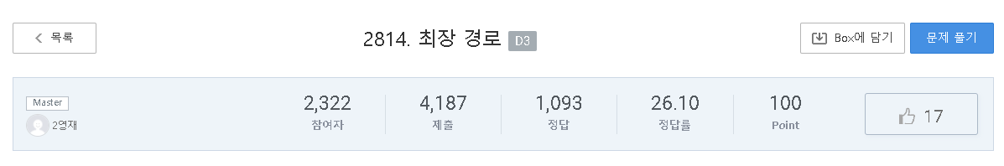
문제 : 최단 경로(shortest path)
문제
https://swexpertacademy.com/
삼성 SW Expert Academy의 2814번 문제

Slide 3
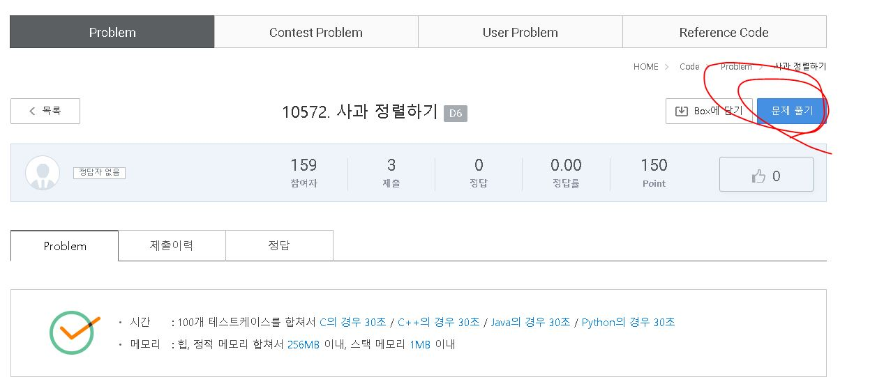
문제 푸는 방법
2814번 시스템상에서 풀 음.

Slide 4
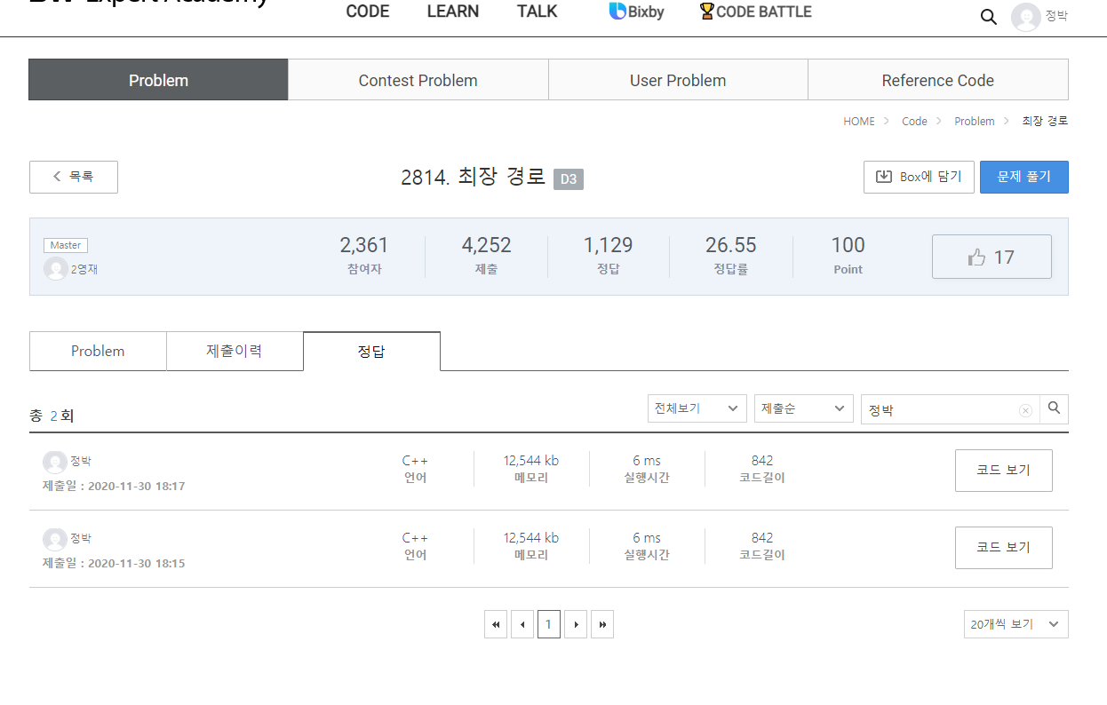
제출 할 것
1) 이 파워포인트에 본인 제출이력의 캡쳐
본인 id 부분 표시할 것

Slide 5
2) 소스코드(캡쳐 또는 copy)
#include<iostream>
#include <string>
using namespace std;
int N, M, answer = 1;
int graph[11][21];
bool visited[11];
void dfs(int index, int cnt, int size) {
if (answer < cnt) answer = cnt;
for (int i = 1; i <= size; i++) {
if (graph[index][i] == 1 && graph[i][index] == 1 && !visited[i]) {
visited[i] = true;//정점 방문 체크
dfs(i, cnt + 1, size);
visited[i] = false;
}
}
}
int main()
{
int test_case;
int T;
cin >> T;
for (test_case = 1; test_case <= T; ++test_case)
{
cin >> N >> M;
memset(graph, 0, sizeof(graph));
answer = 1;
for (int i = 0; i < M; i++)
{
int x, y;
cin >> x >> y;
graph[x][y] = 1;
graph[y][x] = 1;
}
for (int i = 1; i <= N; i++)
{
visited[i] = true;
dfs(i, 1, N);
visited[i] = false;
}
cout << "#" << test_case << " " << answer << "\n";
}
return 0;
}

Slide 6
제출 소스코드(캡쳐 또는 copy)
#include<iostream>
#include <string>
using namespace std;
int N, M, answer = 1;
int graph[11][21];
bool visited[11];
void dfs(int index, int cnt, int size) {
if (answer < cnt) answer = cnt;
for (int i = 1; i <= size; i++) {
if (graph[index][i] == 1 && graph[i][index] == 1 && !visited[i]) {
visited[i] = true;//정점 방문 체크
dfs(i, cnt + 1, size);
visited[i] = false;
}
}
}
int main()
{
int test_case;
int T;
cin >> T;
for (test_case = 1; test_case <= T; ++test_case)
{
cin >> N >> M;
memset(graph, 0, sizeof(graph));
answer = 1;
for (int i = 0; i < M; i++)
{
int x, y;
cin >> x >> y;
graph[x][y] = 1;
graph[y][x] = 1;
}
for (int i = 1; i <= N; i++)
{
visited[i] = true;
dfs(i, 1, N);
visited[i] = false;
}
cout << "#" << test_case << " " << answer << "\n";
}
return 0;
}

Slide 7
제출 할 것
2) 소스코드 zip 파일
본인이 제출한 코드를 zip으로 묶어서 과제 게시판에 이 ppt와 함께 업로드

